Slide 1
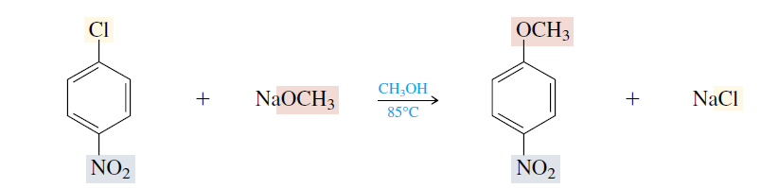
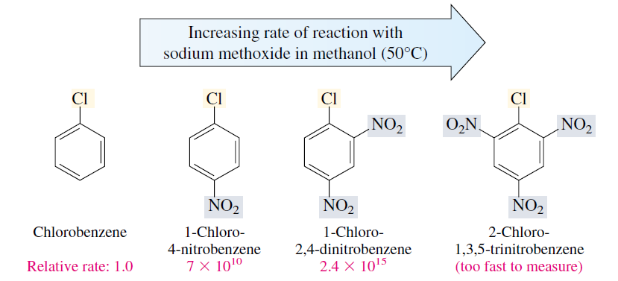
08 – (a) Complete a reação a seguir com o reagente correto. (b) Proponha um mecanismo plausível para a reação em questão. (c) Qual o resultado da reação se o substituinte eletrorretirador estivesse na posição meta em relação ao grupo abandonador
Aumento da velocidade de reação

Slide 2
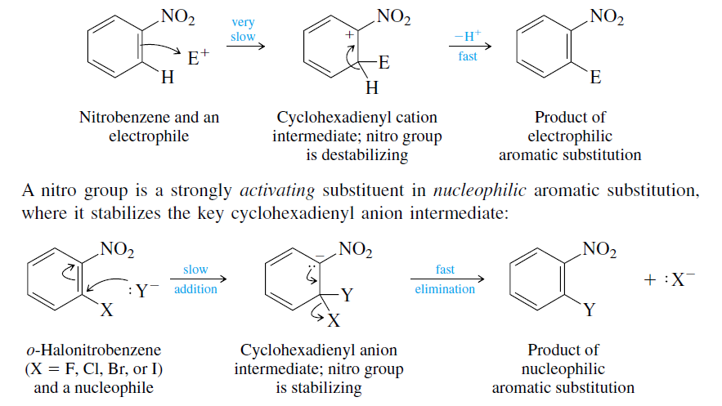
09 – Discussão do mecanismo. Comparando SEAr x SNAr

Slide 3
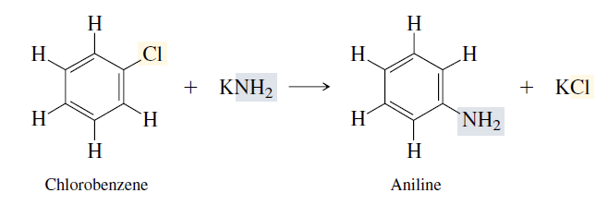
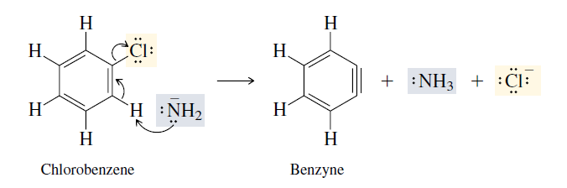
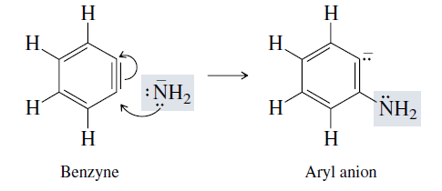
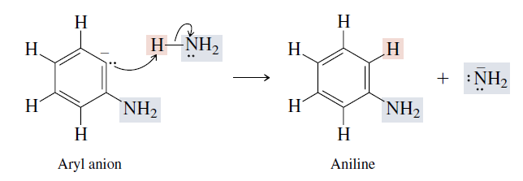
10 – (a) Complete a reação a seguir com o reagente correto. (b) Proponha um mecanismo plausível para a reação em questão.

Slide 4
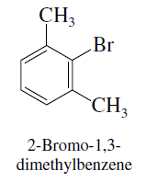
11 – O composto 2-bromo-1,3-dimetilbenzeno é inerte nas condições de SNAr (qdo tratado com amideto de sódio em amônia líquida. Explique.
Não há nenhum hidrogênio (que possa ser removido como um próton) vicinal ao aátomo de carbono que sustenta o átomo de bromo (que seria o grupo abandonador).

Slide 5
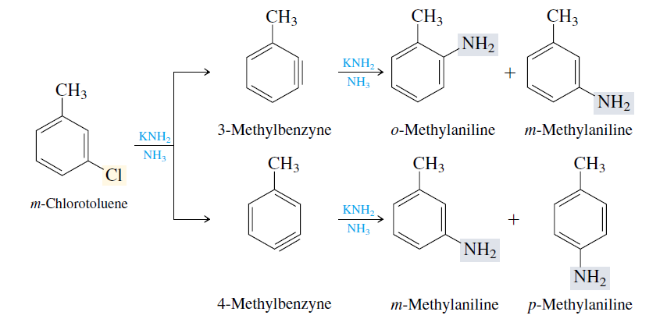
12 – Quantos produtos são obtidos quando o m-clorotolueno reage com amideto de sódio em amônia líquida? Desenhe as estruturas de cada composto formado.
Dois isoméricos arinos resultarão, portanto, em três produtos de substituição a partir do m-clorotolueno.

Slide 6
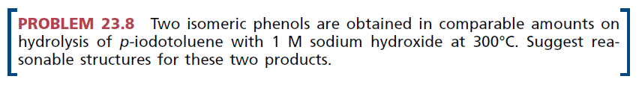
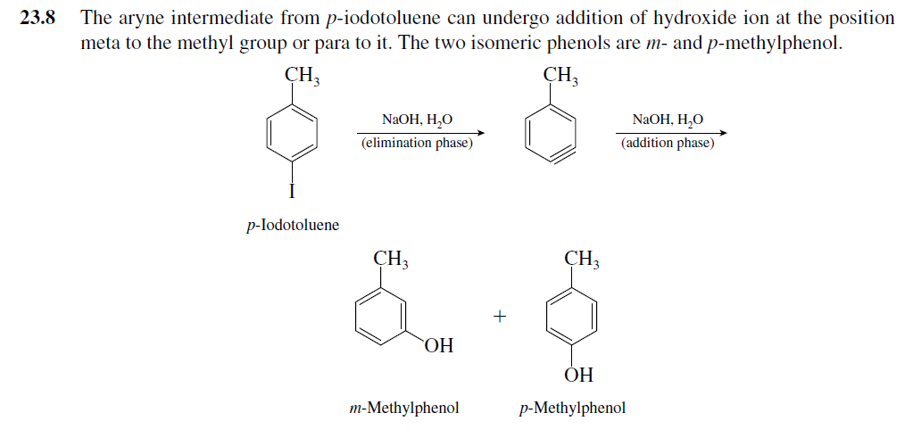

Slide 7
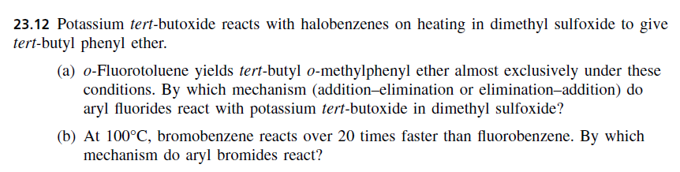
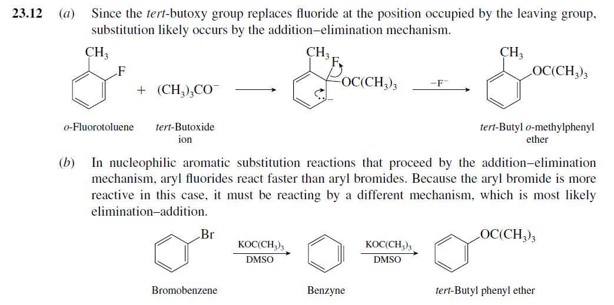

Slide 8
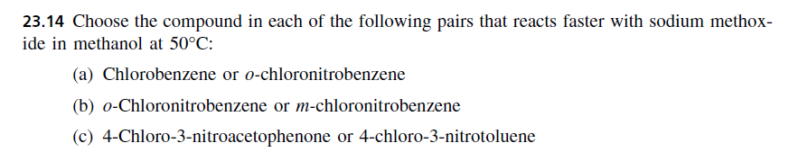
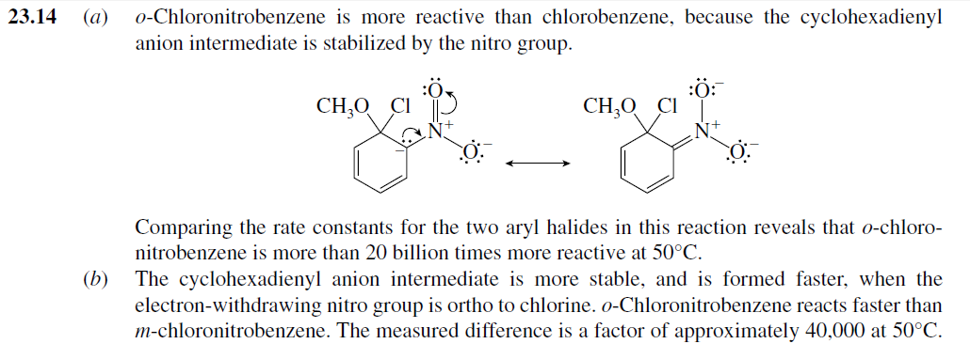

Slide 9
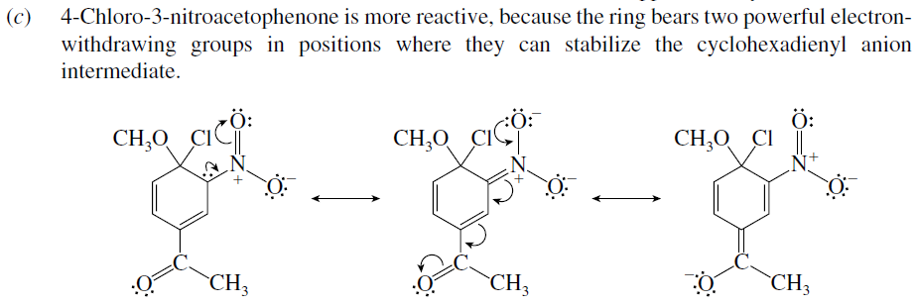

Slide 10
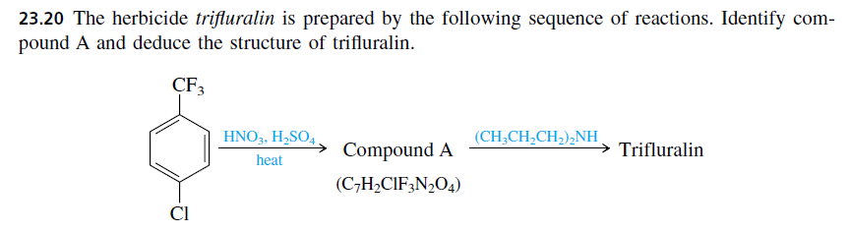
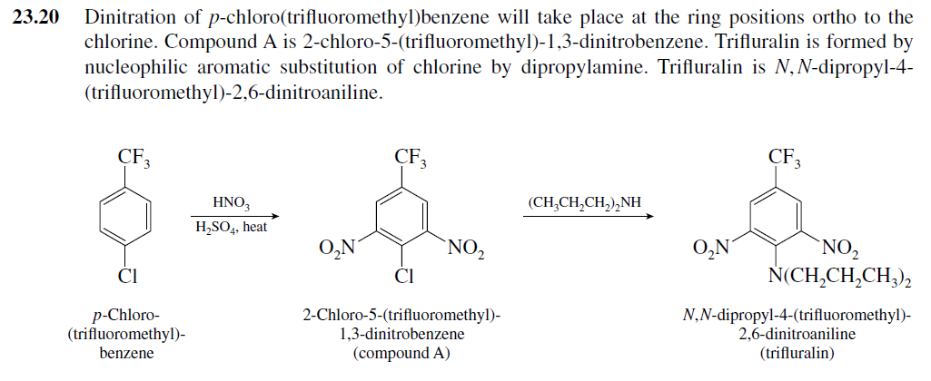

Slide 11
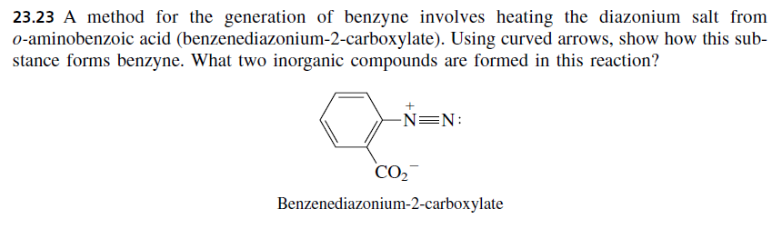
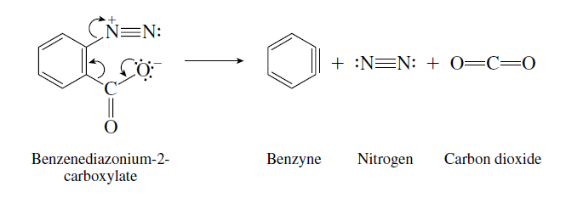

Slide 12
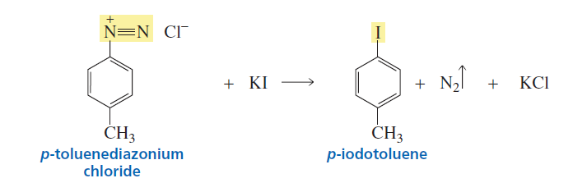
05 – Complete as reações a seguir:

Slide 13
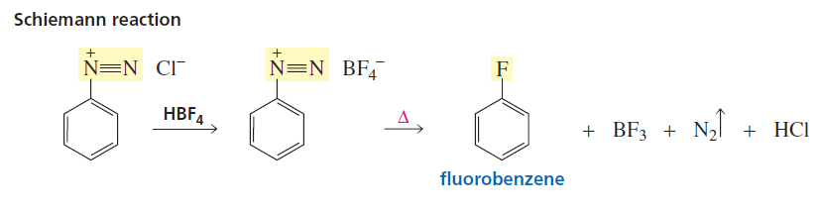
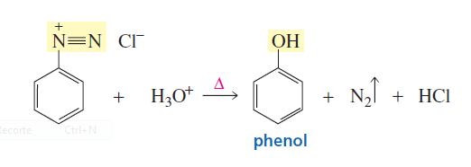
Ex. 04 – Complete as reações a seguir:

Slide 14
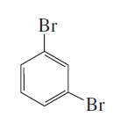
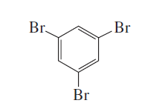
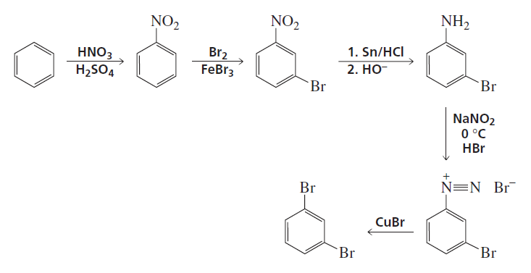
Ex. 05 – Proponha uma síntese plausível para os seguintes compostos:

Slide 15
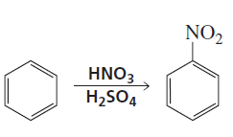
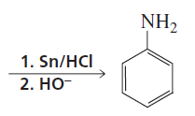
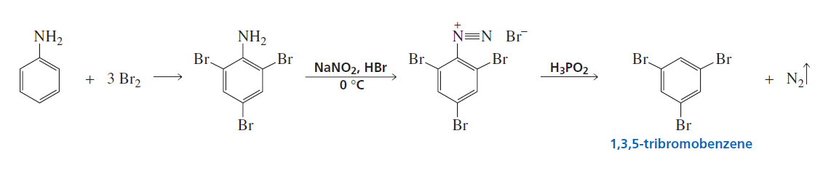
Ex. 05 – Proponha uma síntese plausível para os seguintes compostos:

Slide 16

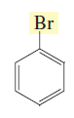
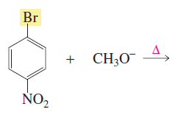


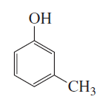
Ex. 06 – Proponha uma síntese plausível a partir do benzeno para os seguintes compostos:
OH

Slide 17
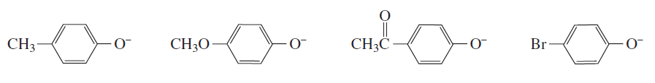
Ex. 07 – Discuta a basicidade dos compostos que seguem:

